Slide 1
Semaglutide and Cardiovascular Outcomes in Obesity without Diabetes
Lincoff AM, Brown-Frandsen K, Colhoun HM et coll.
N Engl J Med. 2023;389(24): 2221-32.
Notes:
Luc
Titre
SELECT = Semaglutide Effects on Cardiovascular Outcomes in People with Overweight or Obesity.
Auteurs : Pr Michael Lincoff et coll.
Date : NEJM 11 novembre en version électronique, en même temps que le congrès de l’AHA.

Slide 2
La question clinique
Chez les sujets avec maladie cardiovasculaire et IMC ≥ 27 kg/m² mais sans diabète, est-ce que le sémaglutide, un agoniste du récepteur des GLP-1, diminue le risque de mortalité cardiovasculaire, d’infarctus du myocarde ou d’AVC comparativement au placébo tout en étant sécuritaire ?
Notes:
Luc
EC faite pour répondre à la question clinique suivante …

Slide 3
Mise en contexte
Notes:
Luc
Alors Marie-France, peux-tu nous mettre l’étude SELECT en contexte ?
Marie-France
Bien sûr !
On sait que plus de la moitié de la population mondiale devrait être en surpoids ou obèse d'ici l'année 2035. Comme on le sait tous, le surpoids et l'obésité sont indépendamment associés à un risque accru d'événements cardiovasculaires. Et on estime qu’environ 4 millions personnes avec indice de masse corporelle élevé sont décédés dans le monde en 2015, dont plus des deux tiers dus à des maladies cardiovasculaires.
L’idée de traiter l'obésité pour réduire le risque de complications cardiovasculaires n’a jamais été démontré efficaces dans des essais cliniques jusqu’à maintenant.
Les agonistes du récepteur du glucagon-like peptide-1 (GLP-1) sont utilisés dans le traitement du diabète de type 2 et de l'obésité, et ont démontré une réduction du risque d'événements cardiovasculaires majeurs chez les patients atteints de diabète de type 2 ayant un risque cardiovasculaire élevé, dans les essais cliniques LEADER et SUSTAIN-6, entre autres.
Bien que ces agents affectent un large éventail de voies métaboliques associées au métabolisme du glucose, à l'homéostasie énergétique et à l'inflammation, ce qui pourraient améliorer également le pronostic cardiovasculaire des personnes n'ayant pas de diabète, on ignore si les agonistes du récepteur du GLP-1 peuvent réduire le risque cardiovasculaire associé au surpoids et à l'obésité.
Le sémaglutide, un analogue à action prolongée du GLP-1, administré à une dose de 2,4 mg par voie sous-cutanée une fois par semaine pendant 104 semaines, a entrainé une réduction de 15,2% en moyenne du poids chez les patients en surpoids ou obèses n'ayant pas de diabète (dans l’essai clinique STEP 5). Et vous vous souvenez qu’on avait parlé lors de balado # 40 de l’essai clinique STEP-1 en mars 2021 aussi avec le sémaglutide qui entrainait aussi une diminution de près de 15 % du poids à 68 semaines de suivi. À noter que le sémaglutide est accepté comme traitement de l’obésité par Santé Canada depuis novembre 2021 sous le nom commercial de Wegovy.
L’objectif de l’essai clinique SELECT discuté aujourd’hui était de tester l'hypothèse que l'ajout de sémaglutide aux soins standards serait supérieur au placebo pour réduire le risque d'événements cardiovasculaires majeurs chez les patients en surpoids ou obèses avec une maladie cardiovasculaire préexistante (donc en prévention 2e) mais n'ayant pas de diabète.

Slide 4
Méthode
Devis : essai clinique randomisé (double insu) de supériorité.
Population : 17 604 adultes de 45 ans et plus avec IMC ≥ 27 kg/m², MCVAS établie (définie par un IM passé, AVC passé, MAP symptomatique), sans diabète ou autres critères d’exclusion (ECV < 60 jours, HbA1c ≥ 6,5 %, revascularisation prévue, etc.).
Notes:
Luc
Et quelle était la méthode de l’essai clinique randomisé ?
Marie-France
Devis : essai clinique multicentrique, randomisé, à double insu, contrôlée avec groupe témoin placébo, de supériorité, conçu par le commanditaire Novo Nordisk et un comité académique.
Population : 17 604 adultes de 45 ans et plus avec IMC ≥ 27 kg/m2, MCVAS établie (définie par un IM passé, un AVC ischémique ou hémorragique passé, ou une maladie artérielle périphérique symptomatique, avec claudication intermittente et ITH < 0,85 ou revascularisation artérielle périphérique ou amputation due à une maladie athérosclérotique), sans diabète ou autres critères d’exclusion (ECV < 60 jours, HbA1c ≥ 6,5 %, IC NYHA 4/4, IRC terminale ou dialyse, revascularisation prévue, prise de AR-GLP-1 ou d’antihyperglycémiants dans les 90 derniers jours).

Slide 5
Méthode
Intervention : sémaglutide à dose croissante jusqu’à 2,4 mg s/c 1 fois par semaine.
Comparateur : placébo.
Objectifs : critère de jugement principal : composite de décès d'origine cardiovasculaire, d'infarctus du myocarde non fatal, ou d'accident vasculaire cérébral non fatal, évalué dans une analyse du temps jusqu'à l'événement initial.
Notes:
Marie-France
Intervention : Sémaglutide à dose croissante sur 16 semaines jusqu’à 2,4 mg sous-cutané 1 fois par semaine.
La dose initiale de sémaglutide était de 0,24 mg une fois par semaine, et la dose était augmentée toutes les 4 semaines (pour atteindre des doses hebdomadaires de 0,5, 1,0, 1,7 et 2,4 mg) jusqu'à ce que la dose cible de 2,4 mg soit atteinte après 16 semaines. Si l'escalade de la dose entraînait des effets indésirables inacceptables, les intervalles d'escalade de la dose pouvaient être prolongés, le traitement pouvait être interrompu, ou des doses d'entretien inférieures à la dose cible de 2,4 mg par semaine pouvaient être utilisées. Le sémaglutide ou le placebo devait être interrompu si les patientes devenaient enceintes, planifiaient de le devenir, si une pancréatite se développait, ou si le taux de calcitonine du patient était égal ou supérieur à 100 ng/L.
Comparateur : placébo
Si un diabète se développait pendant l'essai, le patient continuait de prendre le produit d'essai assigné. L'utilisation de médicaments abaissant la glycémie était à la discrétion de l'investigateur, bien que l'initiation d'un traitement en mode ouvert avec un agoniste du récepteur du GLP-1 soit interdite.
Objectifs : critère de jugement principal : composite de décès d'origine cardiovasculaire, d'infarctus du myocarde non fatal, ou d'accident vasculaire cérébral non fatal, évalué dans une analyse du temps jusqu'à l'événement initial.
Les critères de jugement secondaires, testés de manière hiérarchique, étaient le décès d'origine cardiovasculaire, un critère composite d'insuffisance cardiaque (décès d'origine cardiovasculaire, hospitalisation ou visite médicale urgente pour insuffisance cardiaque), et le décès toutes causes confondues.
(Luc : Dire ce que signifie testé de manière hiérarchique…Diminue le risque d’erreur de type 1, rejeter l’hypothèse nulle alors qu’elle est vrai)

Slide 6
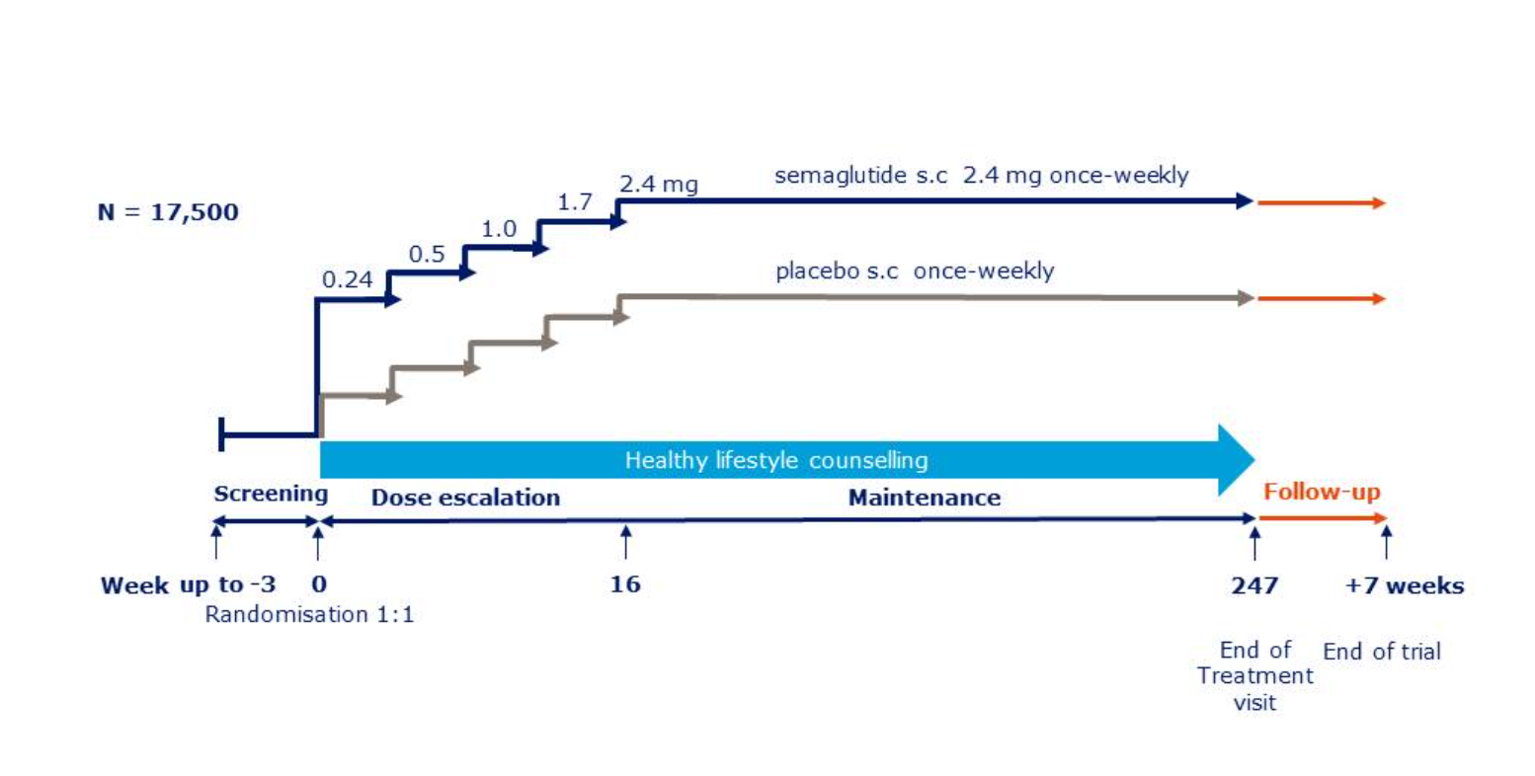
Méthode
Notes:
Marie-France
Ne pas en parler

Slide 7
Analyses statistiques
Notes:
Marie-France
Analyses statistiques
Pour ce qui est de la taille d’échantillon :
Cet essai sur le délai d’apparition des premiers événements (ou time to event) a été conçu pour fournir une puissance de 90% pour détecter une réduction du risque relatif de 17% pour un événement de critère d'évaluation primaire dans le groupe sémaglutide par rapport au groupe placebo (rapport de risque, 0,83) à un niveau global de signification unilatérale de 0,025. Cette conception nécessitait un minimum de 1225 événements de critère de jugement primaire. En supposant un taux d'événements pour le critère de jugement primaire de 2,2% par an dans le groupe placebo, une durée d'essai de 59 mois, et un taux de retrait ou de perte de suivi de 1% par an dans les deux groupes, les chercheurs ont estimé qu'il fallait recruter 17 500 patients. Une analyse intérimaire du critère de jugement primaire était prévue lorsque deux tiers du nombre total prévu d'événements étaient survenus.
Analyse par ITT.
Les patients ont été assignés de manière aléatoire, à l'aide d'un système centralisé de manière à double insu et dans un rapport de 1:1 sans stratification, pour recevoir du sémaglutide sous-cutané une fois par semaine à une dose de 2,4 mg ou un placebo.
Luc
Et finalement l’ECR a duré 39 mois car il y a eu plus d’ECV qu’attendus, avec environ 2,5 %/an dans le groupe placébo...

Slide 8
Contexte
Suivi : 39,8 mois
Suivi des patients = 97,8 %
Sites : 804 sites dans 41 pays (É-U, Canada, France…)
Financement : commandité par Novo Nordisk.
Notes:
Luc
Et quel était le contexte de l’essai clinique randomisé ?
Marie-France
Date de la randomisation : octobre 2018 à mars 2021.
Suivi : 39,8 mois
Suivi des patients = 97,8 %
Un total de 17 061 patients (96,9%) ont terminé l'essai (défini comme étant décédés ou ayant participé à la dernière visite d'essai), et le statut vital était disponible pour 17 495 (99,4%).
Sites : 804 sites dans 41 pays (É-U, Canada, France…)
Financement : commandité par Novo Nordisk.
Conflits d’intérêt : sur les 16 co-auteurs, tous avaient des CI avec NN, et 5 des co-auteurs sont des employés de NN.
MFL au CHUS = 13 pts

Slide 9
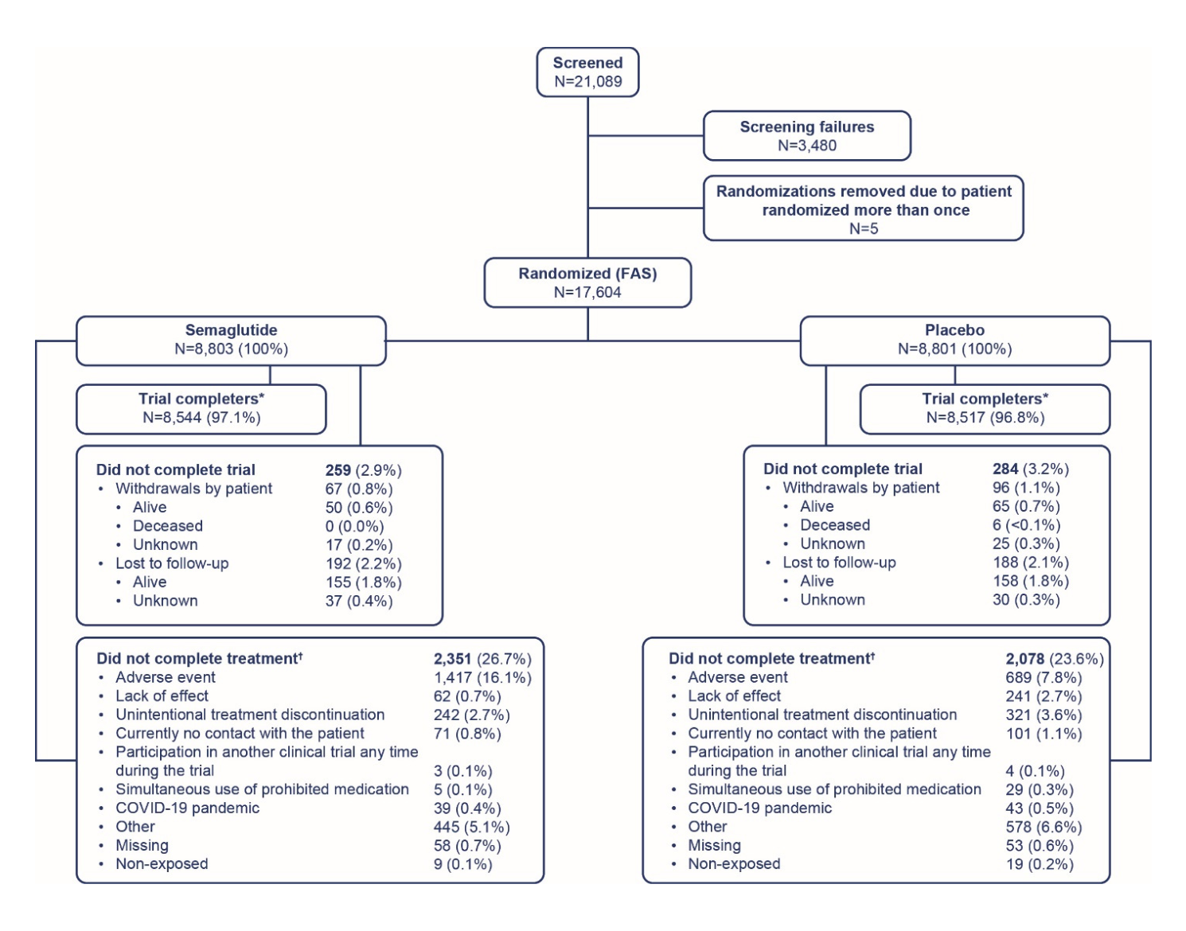
Flot des participants
Notes:
Marie-France
Flot des participants
21 089 évalués, 3485 exclus pour 17 604 randomisés, 8803 dans le groupe sémaglutide et 8801 dans le groupe placébo.
L'arrêt prématurée permanente de sémaglutide ou de placebo s'est produite chez 27% des pts dans le groupe sémaglutide et 24% des pts dans le groupe placebo.
La durée moyenne d'exposition au sémaglutide ou au placebo était de 34,2 mois (33,3 mois pour sémaglutide et 35,1 mois pour placebo); les patients ont reçu le produit d'essai assigné pendant 83% et 88% du temps de traitement potentiel dans le groupe sémaglutide et le groupe placebo, respectivement. Et à 104 semaines, environ 77% des patients recevant sémaglutide prenaient la dose cible hebdomadaire de 2,4 mg.
Le traitement par un agoniste du récepteur du GLP-1 en mode ouvert a été initié pendant l'essai (une violation du protocole de l'essai) chez 36 patients dans le groupe sémaglutide et chez 121 patients dans le groupe placebo. Aucun patient ne prenait un inhibiteur du SGLT2 au moment de la randomisation, mais le traitement avec un médicament de cette classe a été initié chez 213 patients dans le groupe sémaglutide et chez 332 patients dans le groupe placebo.

Slide 10
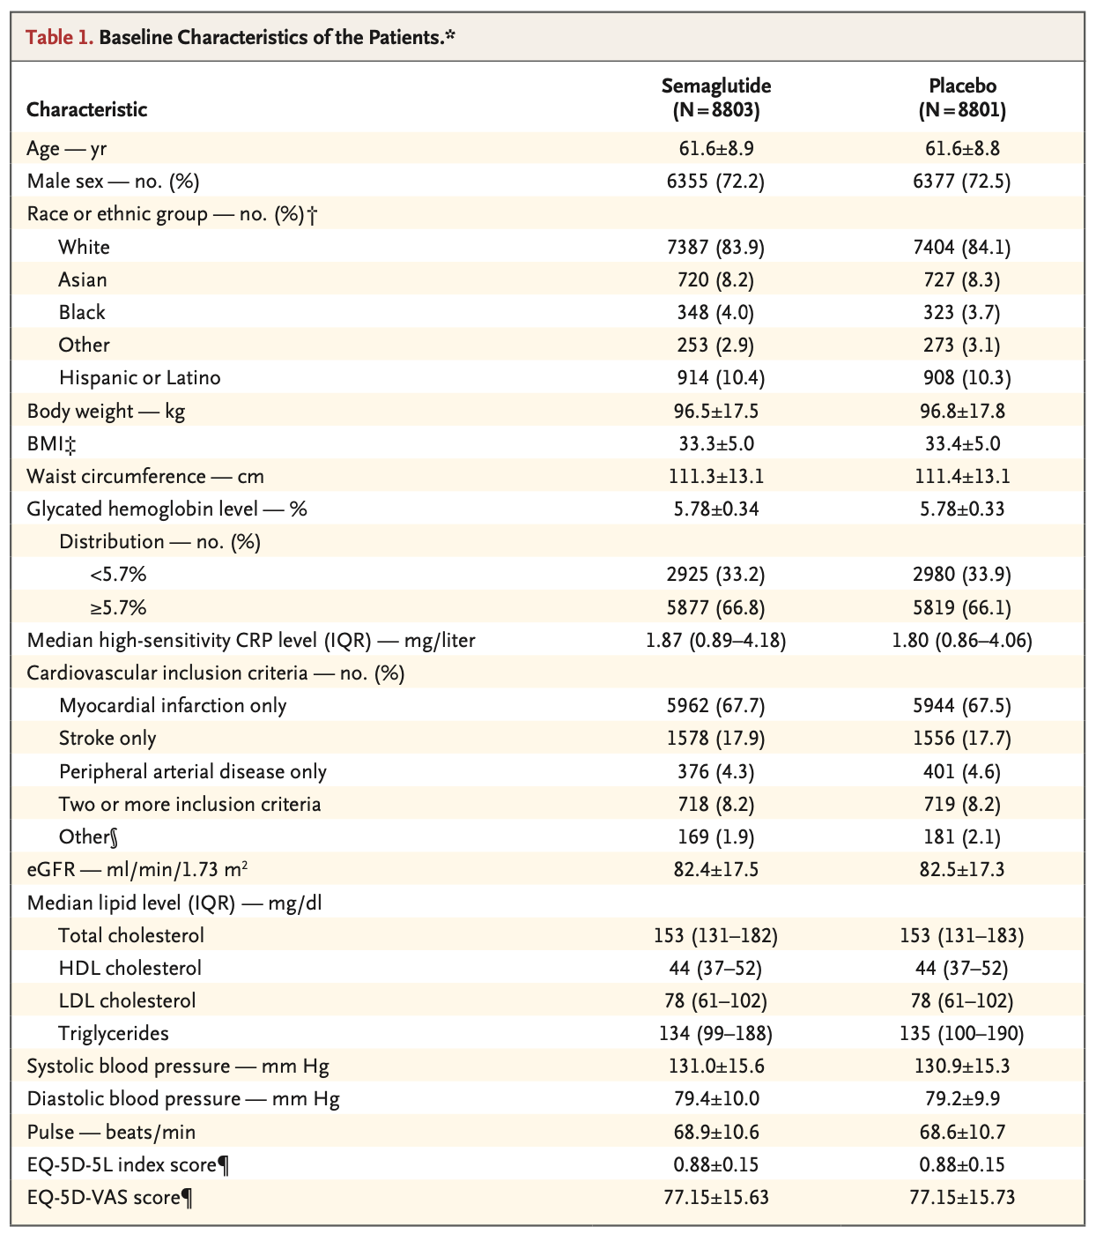
Caractéristiques des participants
Notes:
Luc
Et quelles étaient les caractéristiques principales des pts ?
Marie-France
Âge moyen 62 ans.
72 % hommes
IMC moyen 33, dont 72 % obèse (IMC 30+).
HbA1c moyen 5,8 % (66 % pré-diabète = HbA1c 5,7-6,4 % au É-U).
24 % avec insuffisance cardiaque
Hx d’IM seul 68 %, AVC seul 18%. MAP seul 4%, 2 ou 3 critères d’inclusion 8%.
Blanc 84 %, hispanique 10%, asiatique 8 %, noirs 4 %.
Rx à la rando : 90 % hypolipidémiants, 86 % antiplaquettaires, 70 % bêtabloquants, 45 % IECA, 30% ARA.
Et les groupes étaient comparables.

Slide 11
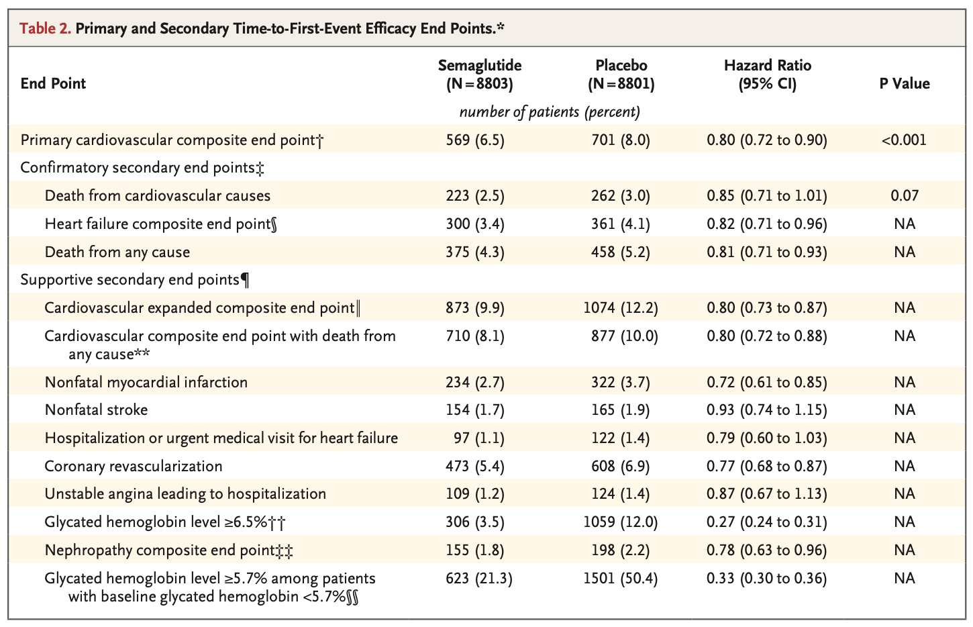
Résultats
Notes:
Luc
Et quels sont les résultats de l’essai clinique SELECT ?
Marie-France
Pour ce qui est des résultats, sur le critère de jugement 1e qui était je vous le rappelle une combinaison de mortalité CV, d’IM non fatal et d’ AVC non fatal, il y a eu 6,5 % d’ECV majeur dans le groupe sémaglutide comparativement à 8 % dans le groupe placébo, pour un RR à 0,80 (IC 95 % 0,72-0,90), p < 0,001.
CE qui donne un nombre de sujet à traiter (NNT) d’environ 67 (IC 95 % 44-136)
Donc cela signifie que ça prend environ 67 pts remplissant les critères de l’étude traité pendant 3,3 ans pour diminuer une issue combinée étudiée.
Ou autrement dit, ce résultat signifie qu’en traitant 1 000 personnes remplissant les critères de l’étude pendant 3,3 ans avec le sémaglutide, cela permettrait d’éviter 15 événements CV majeurs (IC 95 % 7-23).
Par ailleurs, l’indice de fragilité de l’étude, qui je vous le rappelle est le # de pts requis pour qu’une étude perde sa signification statistique, = 64, ce qui est un nombre assez élevé.
À noter que tous les éléments du critère de jug. 1e ont une tendance en faveur du sémaglutide, surtout sur IM non fatal
Pour ce qui est des critères de jugement 2e, pour ce qui est de la mortalité de cause CV, qui était le 1e étudié en mode hiérarchique, le RR 0,85 (IC 0,71-1,01), p = 0,07, donc non sign.
Ce qui fait que les 2 autres critères de jug. 2e, l’issue d’IC et la mortalité toute cause, sont considérés comme exploratoire.
Et pour ce qui est des autres critères de jug. 2e, ils ont tous ont des RR < 1, mais avec des IC qui croise parfois le 1, et sont aussi considéré comme exploratoires.
À noter la diminution importante du risque de développer un diabète de près de 75 % (RR 0,27), NNT d’environ 12, ce qui n’est pas vraiment une surprise puisque c’Est un antihyperglycémiant ...

Slide 12
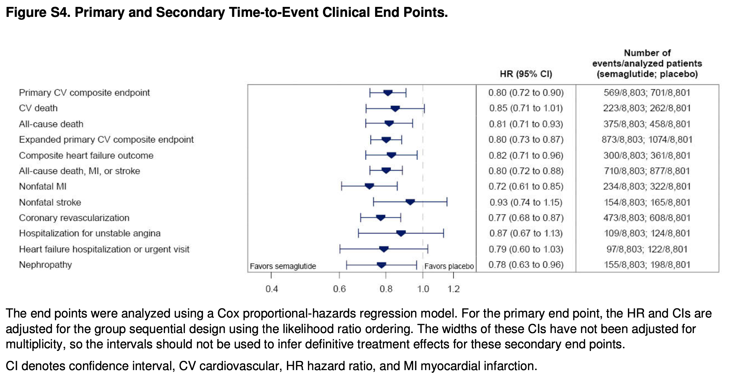
Notes:
Ne pas en parler

Slide 13
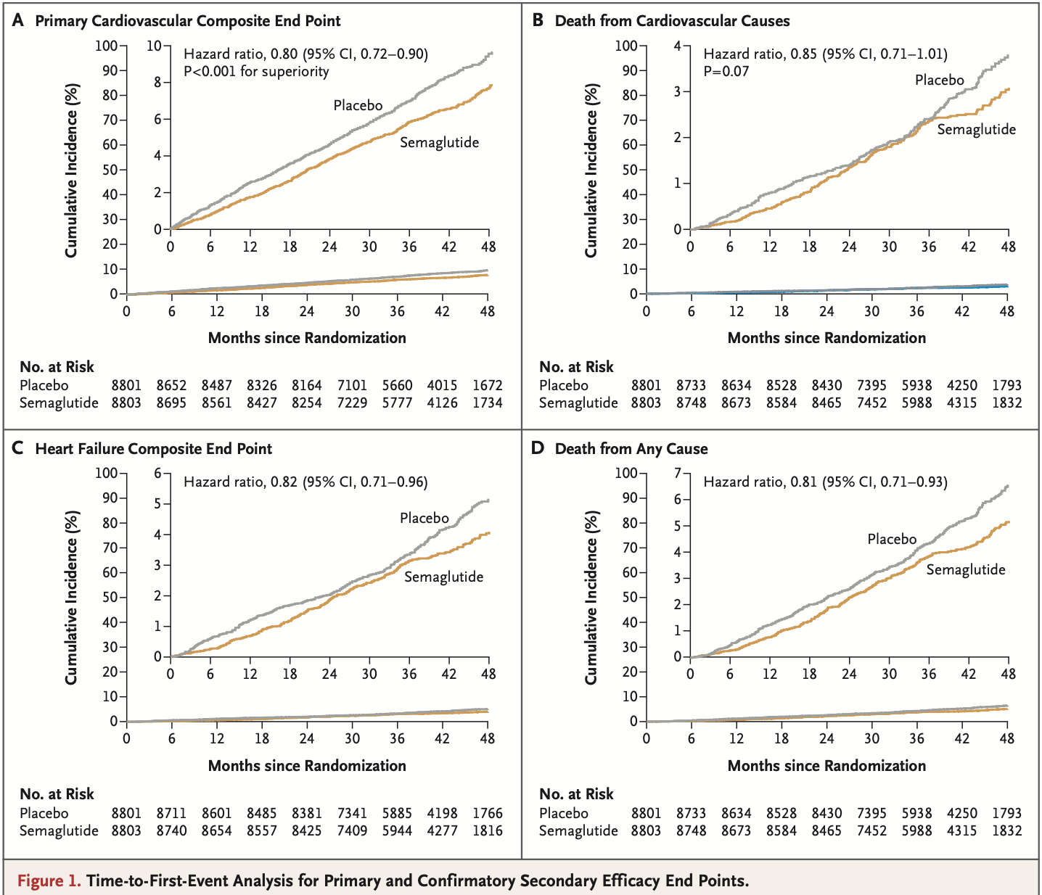
Notes:
Marie-France
Effet assez rapide, les courbes de K-M se séparant assez rapidement, dès les 3 premiers mois pour le critère de jug. 1e.

Slide 14
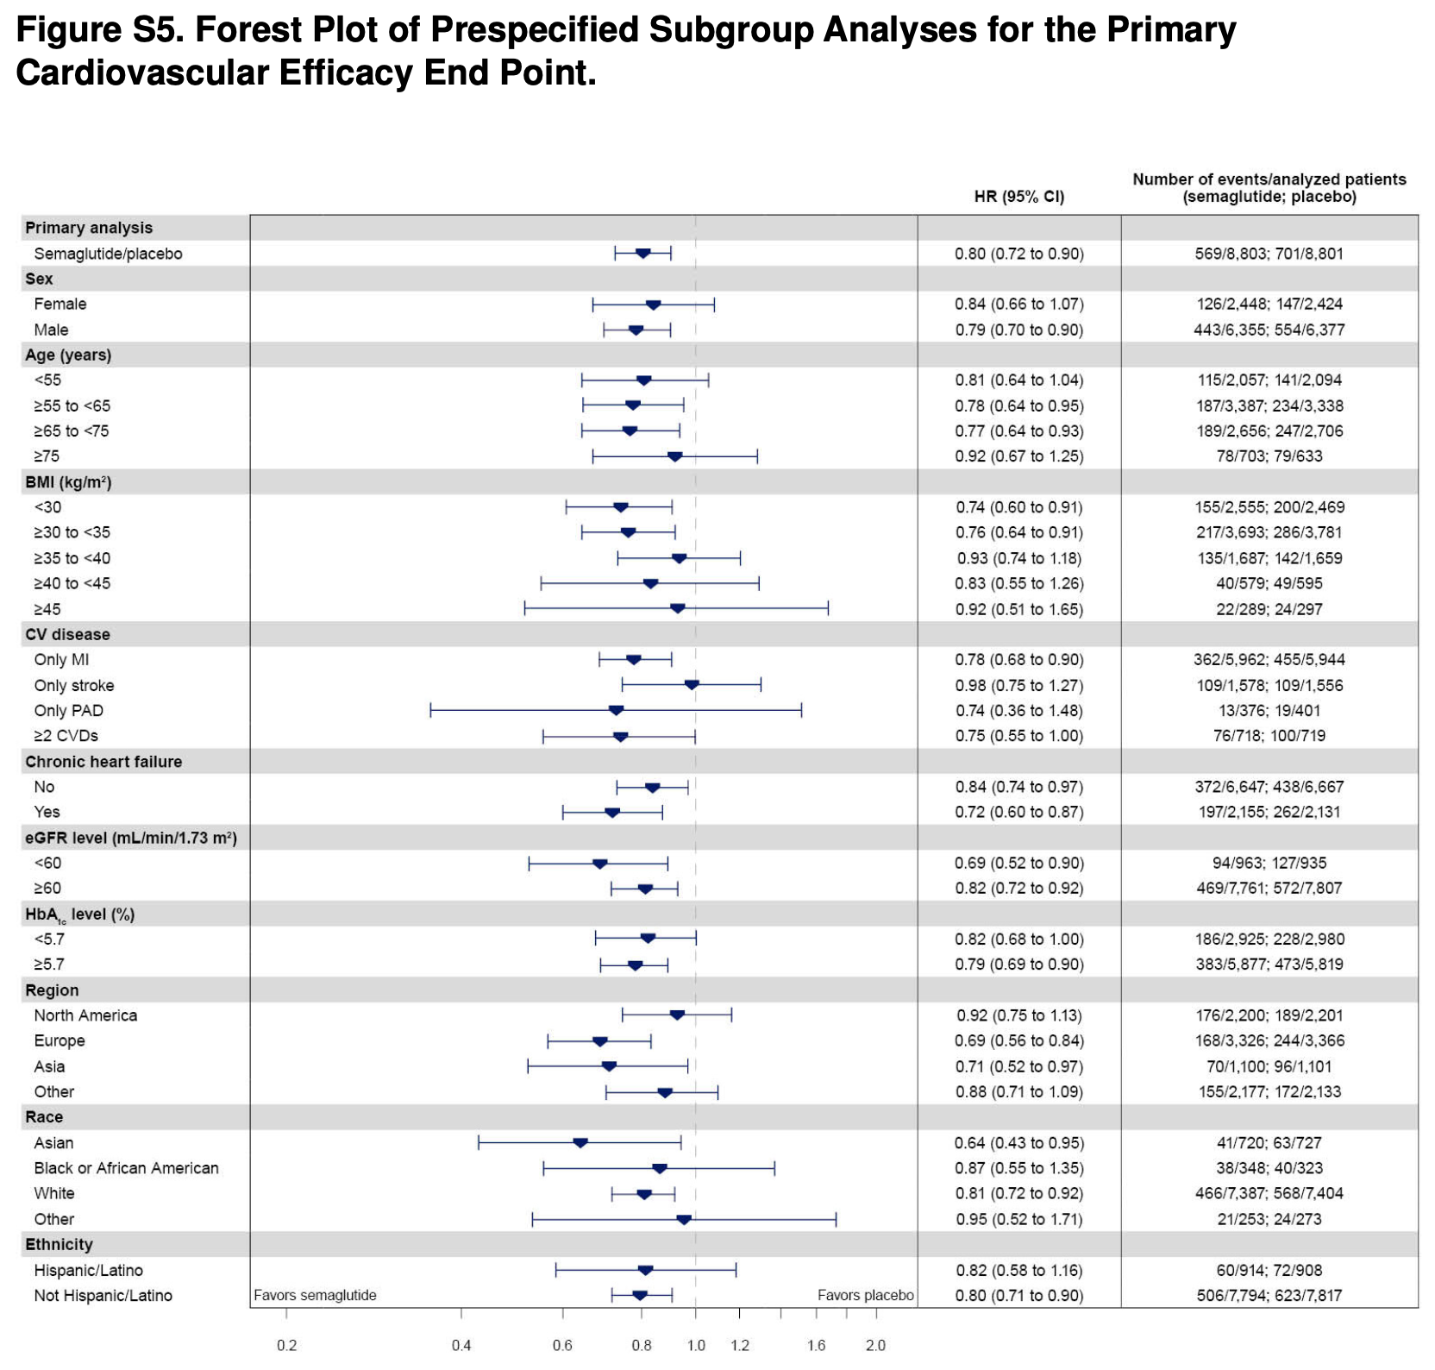
Analyses de sous-groupes
Notes:
Marie-France
Pour ce qui est des analyses de sous-groupe, les effets du sémaglutide sur le critère de jugement primaire étaient similaires dans tous les sous-groupes prédéfinis.
Moins de bénéfice si IMC > 35 ? Si âge > 75 ans ? Mais IC se croise…

Slide 15
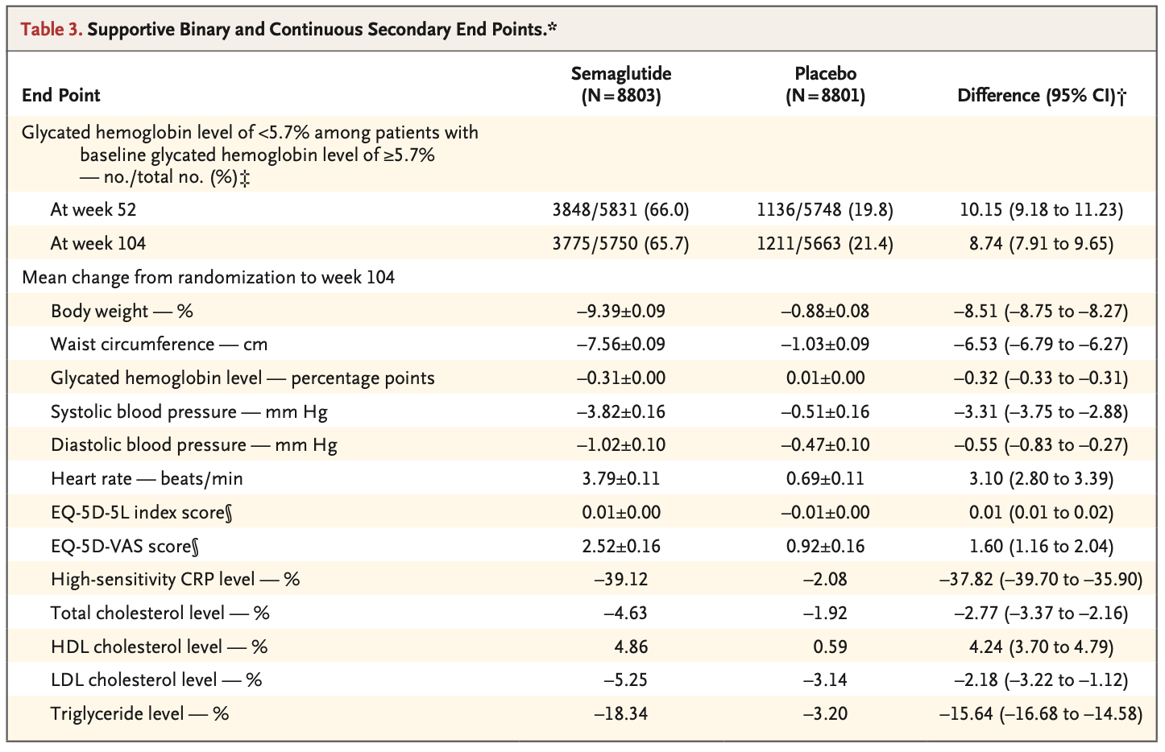
Notes:
Marie-France
Pour ce qui est des résultats sur le poids et d’analyses 2e :
Si on regarde les différences entre les 2 groupe de Tx :
Poids : baisse de 9,4 % dans le groupe sémaglutide contre -0,9 % dans le groupe placébo, pour une différence de 8,5 % (vs STEP-1 = diff. de 12,4 %..).
Tour de taille : - 6,5 cm
HbA1c : - 0,32 %
TA systolique : - 3,3 mmHg
TA diastolique : - 0,5 mmHg
hsCRP : - 38 %
Cholestérol total : -3 %
LDL : - 2 %
TG : - 16 %

Slide 16
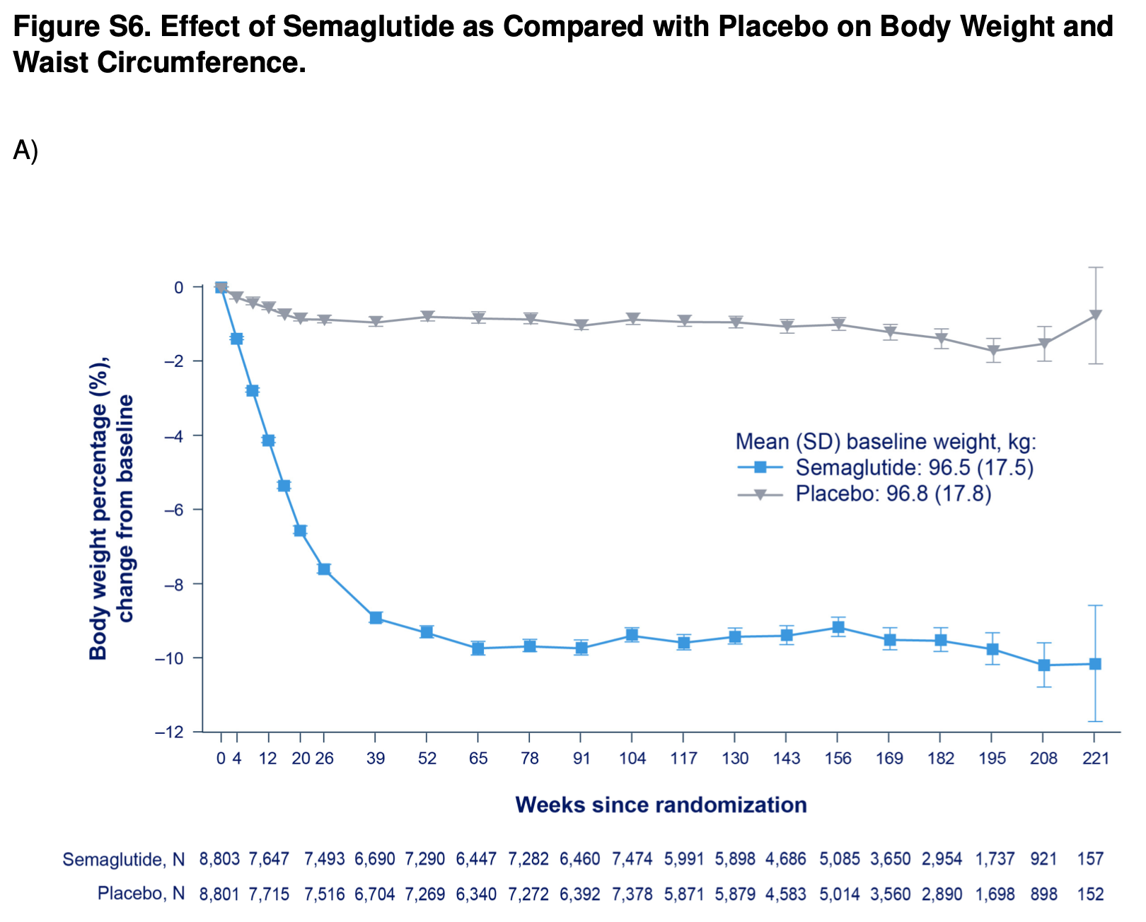
Notes:
Marie-France
Après 1 an, perte de poids stabilisé

Slide 17
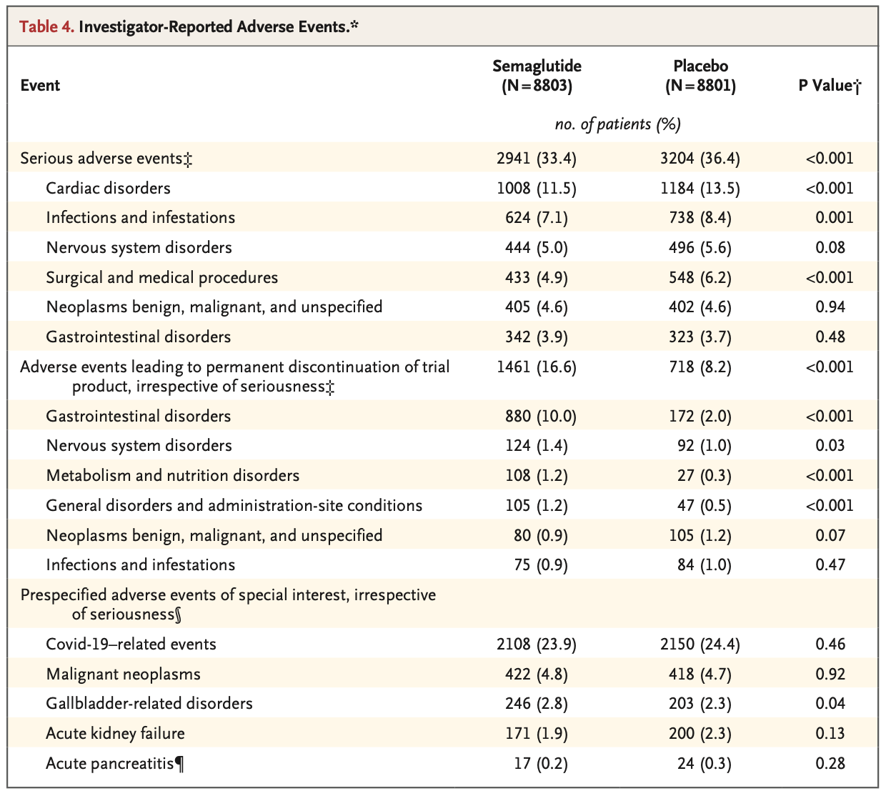
Effets indésirables
Notes:
Marie-France
Des événements indésirables graves ont été signalés chez 33% des pts dans le groupe sémaglutide et 36% des pts dans le groupe placebo (P<0,001).
Les événements indésirables conduisant à l'interruption permanente de sémaglutide ou du placebo se sont produits chez 16,6% des pts dans le groupe sémaglutide et 8,2% des pts dans le groupe placebo (P<0,001) (NNH d’environ 12); ces événements comprenaient des troubles gastro-intestinaux chez 10% des pts dans le groupe sémaglutide et 2% des pts dans le groupe placebo (P<0,001) (NNH d’environ 13) et des troubles liés à la vésicule biliaire chez 2,8% et 2,3%, respectivement (P = 0,04) (NNH d’environ 200).

Slide 18
Conclusion des auteurs
Chez les patients avec maladie cardiovasculaire en surpoids ou obèses mais sans diabète, le sémaglutide sous-cutané hebdomadaire à une dose de 2,4 mg s'est avéré supérieur au placebo pour réduire l'incidence de mortalité cardiovasculaire, d'infarctus du myocarde non fatal ou d'accident vasculaire cérébral non fatal, à un suivi moyen de 39,8 mois.
Notes:
Marie-France
Donc, en conclusion, selon les auteurs, chez les patients avec maladie cardiovasculaire en surpoids ou obèses mais sans diabète, le sémaglutide sous-cutané hebdomadaire à une dose de 2,4 mg s'est avéré supérieur au placebo pour réduire l'incidence de la mortalité cardiovasculaire, d'infarctus du myocarde non fatal ou d'accident vasculaire cérébral non fatal, à un suivi moyen de 39,8 mois.

Slide 19
Critique
Forces :
Limitations :
Notes:
Luc
Merci Marie-France pour cette discussion. Et maintenant, peux-tu nous faire ta critique de cet essai clinique ?
Marie-France
Bien sûr !
Forces :
Q de recherche sur un enjeu clinique important. Obésité = 1/4 chez les adultes au Canada, 1/8 dans le monde, FR de MCVAS important !
Gros essai clinique sur près de 18 000 pts.
Méthodologie soilde : 3-points-MACE (mort CV, IM, AVC) = composite le plus important dans les essais cliniques cardiovasculaire, sur ECV majeurs et pertinent pour le pt ! Suivi complet. Pas de biais important identifié.
Résultats compatibles avec méta-analyse de Sattar chez pts avec diabète type 2 et MCVAS ou avec FR CV (RR 0,86).
Applicable dès maintenant si assurances ou avec moyen de se le payer (et s’il n’y a pas de pénurie persistante…).
1e agent qui démontre un tel bénéfice CV en prévention 2e en obésité !
Faiblesses : et comme il n’y a pas d’étude parfaite, voici quelques faiblesses que nous avons identifiées …
Diversité de la population étudiée limitée : ¾ hommes, < 4 % noirs… (mais aux É-U 12,5 % de noirs inclus…), ce qui limite un peu la généralisabilité.
Pt quand même à risque : non diabétique, mais 2/3 pré-diabétique (selon la déf américaine), IMC ≥ 27, mais les ¾ obèses…
Effets indésirables relativement fréquents, amenant un arrêt du Tx chez près de 17 % des pts (ou 1 pt/6).
Réduction absolue relativement faible, avec un NNT = 67 relativement élevé par rapport à autres interventions en prévention 2e (ex : statine en prév. 2e NNT = 15-20 à 5 ans, tabac NNT = 10). Dans une cohorte à très haut risque CV… Avec une borne supérieure de l’intevalle de confiance à 136 …
Courte durée relative de l’essai clinique pour le Tx d’une maladie chronique. Effets indésirables à plus long terme ? Ostéoporose, perte de masse musculaire, néo…
Coût-bénéfice ? À 400 $/mois, > 1M$/an pour éviter un ECV majeur… (NNT x prix/an x durée…)
Étude de l’industrie, mais presqu’inévitable pour ce genre d’essai clinique. Lien important des auteurs avec Novo-N.

Slide 20
Implications cliniques
Notes:
Luc
Merci Marie-France !
Et maintenant, peux-tu nous dire ce que tu penses que seront les implications cliniques de cette étude ?
Marie-France
La plupart des pts avec MCVAS ne sont pas diabétique (= 70 %), mais ont fréquemment un IMC > 27.
SELECT : première ECR qui démontre un bénéfice CV dans cette population particulière !
SELECT fournit des données probantes supplémentaires en faveur de l'utilisation d'agonistes du GLP-1 chez les personnes ayant un poids élevé (dans cet essai, IMC ≥ 27 kg/m2) et des antécédents de maladie cardiovasculaire.
On ne sait pas non plus si le sémaglutide oral aurait des effets similaires dans cette population.
Et nous ne savons pas encore si les agonistes du GLP-1 réduisent le risque de maladie cardiovasculaire chez les personnes avec antécédent de maladie cardiovasculaire avec un poids normal ou chez les personnes ayant un poids élevé mais sans antécédent de maladie cardiovasculaire.
Enjeu éthique... Pour ceux qui peuvent se le payer ?
Coût au Canada = 5000 $CAN/an. Aux É-U : 17 000 US$/an…
Coût-bénéfice ? À 400 $/mois, > 1M$/an pour éviter un ECV majeur…
Effets à long terme du traitement? Reprise poids si arrêt? Autres effets indésirables de cette médication au long cours?
Budget Medicare et sémaglutide : aux É-U, si 100 % des pts sous Medicare avec obésité était Tx avec Séma, cela couterait 135 milliards de $US, soit 93 % du budget Medicare… Et si tous les adultes de 60 ans et plus avec obésité étaient Tx aux É-U, on parle de 267 milliards de $US, soit 185 % du budget de Medicare… (qui est de 145 milliards de $US) (Baig K et al. NEJM 2023;381:961)
De plus, le sémaglutide n’est pas un Rx toléré chez tous les pts, avec des effets indésirables GI assez fréquent (avec arrêt de Tx chez environ 1 pt/6), d’où l’intérêt d’étudier d’autres molécules …
Parler de ce qu’il y a dans le pipeline : Tirzépatide, cagrilintide + sémaglutide, survodutide, pemvidutide, retatrutide, orforglipron, danuglipron, AMG-133…)
Étude CV à venir avec tirzépatide en obésité : SURMOUNT MMO en 2027 (après SURPASS-CVOT en DM2 en 2024)
… GdP à venir … INESSS …
Luc
Un autre point sur l’impact économique de l’Ozempic et de Novo Nordisk : savais-tu que le PIB du Danemark a augmenté de 1,9 % l’an dernier, et que là-dessus, 1,7 % était dû à la croissance de Novo Nordisk ?

Slide 21
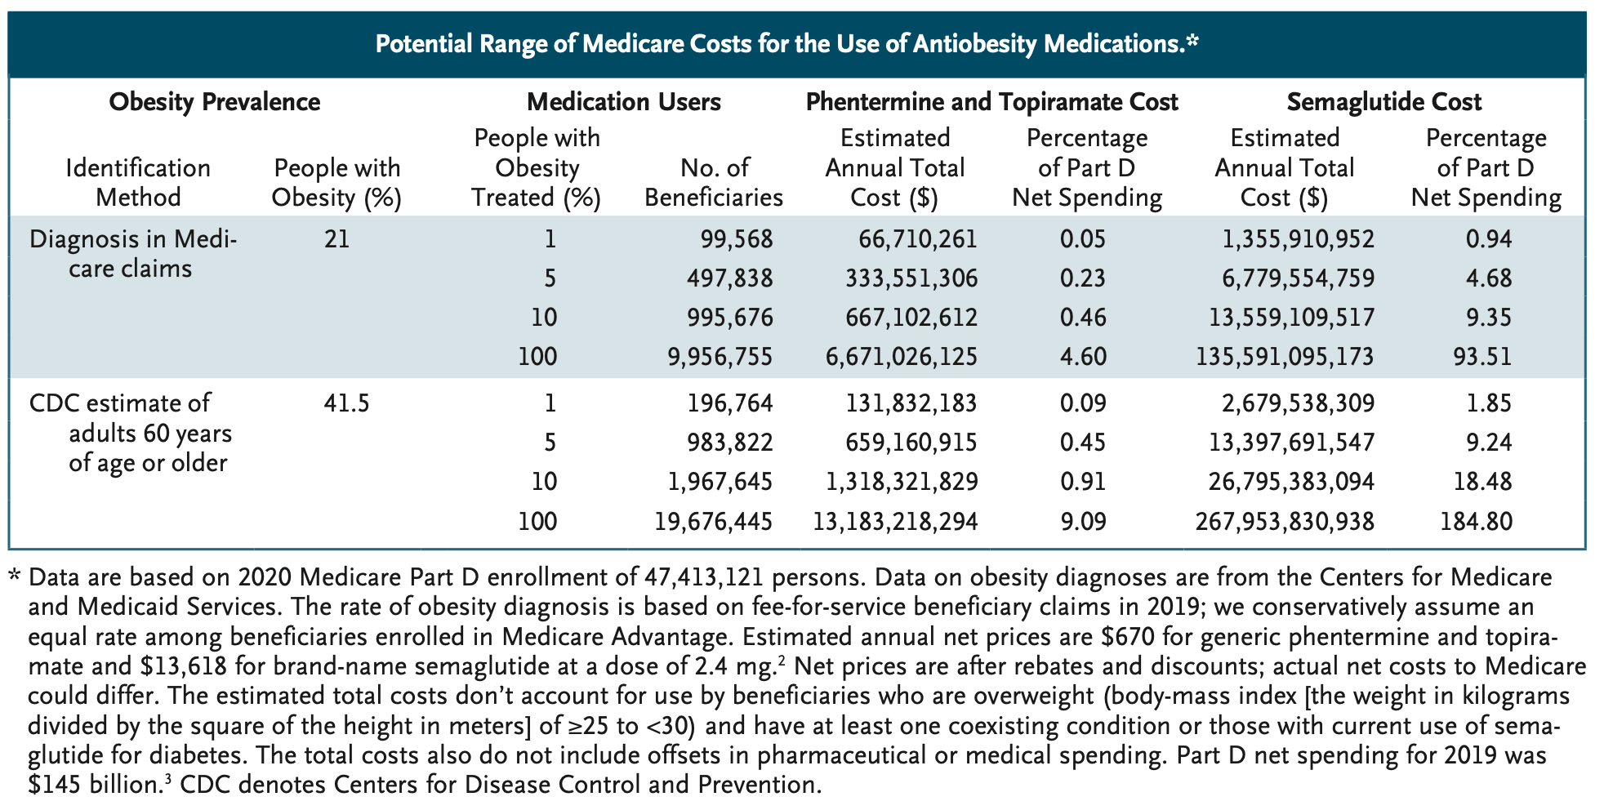
Baig K et al. N Engl J Med. 2023;388:961-63.

Slide 22
Autres articles récents
Conen D, Ke Wang M, Popova E, Chan MTV, Landoni G, Cata JP, et al. Effect of colchicine on perioperative atrial fibrillation and myocardial injury after non-cardiac surgery in patients undergoing major thoracic surgery (COP-AF): an international randomised trial. Lancet. 2023;402(10413):1627-35.
Russell-Jones D, Babazono T, Cailleteau R, Engberg S, Irace C, Kjaersgaard MIS, et al. Once-weekly insulin icodec versus once-daily insulin degludec as part of a basal-bolus regimen in individuals with type 1 diabetes (ONWARDS 6): a phase 3a, randomised, open-label, treat-to-target trial. Lancet. 2023;402(10413):1636-47.
Bendszus M, Fiehler J, Subtil F, Bonekamp S, Aamodt AH, Fuentes B, et al. Endovascular thrombectomy for acute ischaemic stroke with established large infarct: multicentre, open-label, randomised trial. Lancet. 2023;402(10414):1753-63.
Ford AC, Wright-Hughes A, Alderson SL, Ow PL, Ridd MJ, Foy R, et al; ATLANTIS trialists. Amitriptyline at Low-Dose and Titrated for Irritable Bowel Syndrome as Second-Line Treatment in primary care (ATLANTIS): a randomised, double-blind, placebo-controlled, phase 3 trial. Lancet. 2023;402(10414):1773-1785.
Mack MJ, Leon MB, Thourani VH, Pibarot P, Hahn RT, Genereux P, et al. Transcatheter Aortic-Valve Replacement in Low-Risk Patients at Five Years. N Engl J Med. 2023;389(21):1949-60.
Notes:
Luc
Pour ce qui est des autres articles qui ont retenu notre attention en novembre :
COP-AF : Lancet du 4 nov
3209 pts avec Chx thoracique majeurs, pour voir si la colchicine diminuait le risque de FA ou de lésion myocardique en post-op.
Et il n’y a pas eu de diminution significative des 2 CJP, bien qu’il y ait eu une tendance…
ONWARDS 6, Lancet 4 novembre.
Compare chez 582 pts avec DM1 l’insuline icodec 1x/sem à un régime standard basal + bolus.
Et l’insuline icodec s’est avéré non inf à un Tx standard, mais avec plus d’hypo clin sign ou sévère.
TENSION, Lancet 11 nov.
Sur l’efficacité d’une thrombectomie endovasculaire chez les pts avec AVC isch et gros infarctus cérébral.
Démontre une amélioration fonctionnelle et une diminution de mortalité d’un tiers chez 253 pts.
À voir comment cet ECR sera intégré au GdP en AVC.
ATLANTIS, Lancet 11 nov
Amitriptyline faible dose comme Tx 2e ligne chez 463 personnes avec SCI.
Bénéfice sur le score IBS-SSS à 6 mois de suivi.
PARTNER 3, suivi 5 ans, NEJM 23 novembre.
Remplacement valvulaire aortique transcutané (TAVI ou TAVR) chez les sujets avec St. Ao sévère sympt à faible risque Chx.
Pas de diff entre les 2 groupes de Tx à 5 ans.

Slide 23
Guides de pratique récents
Carson JL, Stanworth SJ, Guyatt G, Valentine S, Dennis J, Bakhtary S, et al. Red Blood Cell Transfusion: 2023 AABB International Guidelines. JAMA. 2023;330(19):1892-902.
Fitridge R, Chuter V, Mills J, Hinchliffe R, Azuma N, Behrendt CA, et al. The intersocietal IWGDF, ESVS, SVS guidelines on peripheral artery disease in people with diabetes mellitus and a foot ulcer. J Vasc Surg. 2023;78(5):1101-1131.
Notes:
Luc
Mise à jour du GdP de l’AABB (American Association of Blood Banks) sur les transfusions sanguines, publié dans le JAMA du 21 novembre 2023
GdP inter-société de Chx vasc sur la MAP chez pts avec DM et ulcère du pied. J Vasc Surg

